Slide 1


Brasília, 13 de dezembro de 2012

Slide 2
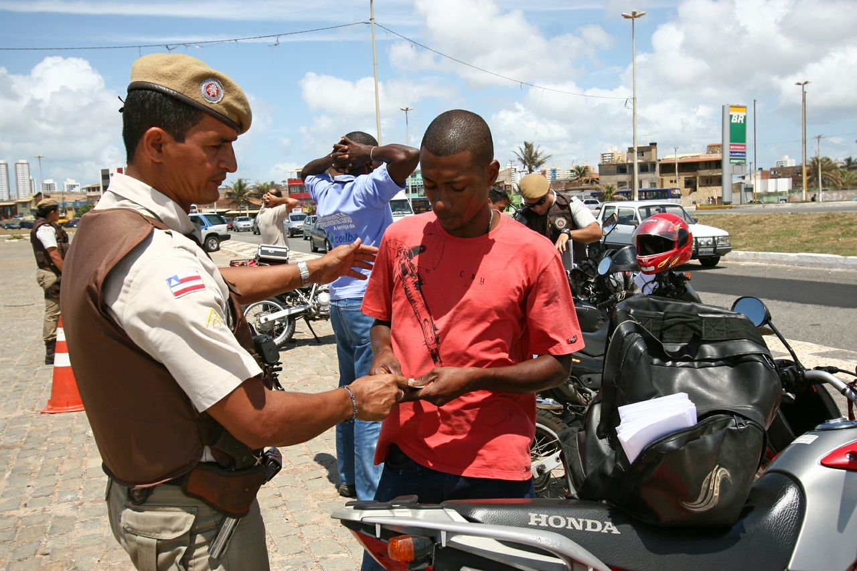
Ações do Ministério da Justiça

Slide 3
Ações do Ministério da Justiça
Operações Integradas
865 ações de 15/12/2011 a 27/02/2012
Fiscalização de Alcoolemia
DPRF, Policias Civil e Militar, Guardas Municipais, SMT, IML e outros
155 ações específicas de alcoolemia
Fiscalização de Velocidade e Ultrapassagem
DPRF, DNIT, ANTT, PM, SMT, DETRAN
344 ações envolvendo temas diversos
Fiscalização de Motocicletas
DPRF, PM, SMT, DETRAN
146 ações de fiscalização a motocicletas
Fiscalização Envolvendo Dois Temas
DPRF, PM, SMT, DETRAN
220 ações envolvendo dois temas

Slide 4
Ações do Ministério da Justiça
Operações Integradas
15/12/2011 a 27/02/2012
Total de procedimentos de fiscalização 2.263.017:
758.126 pessoas fiscalizadas
1.341.408 veículos fiscalizados
163.483 testes de alcoolemia
Dos testes de alcoolemia:
6.265 autuações
2.434 prisões
Fonte: NUEST/DPO/CGO

Slide 5
Ações do Ministério da Justiça
Impactos da Operação
Rodovida 2011/2012
13,1%
-7,2%
20,2%
Acidentes
Período:
17/12 a 09/03
Fonte: NUEST/DPO/CGO

Slide 6
Ações do Ministério da Justiça
Impactos da Operação
Rodovida 2011/2012
11,5%
13,2%
-7,7%
Feridos
Período:
17/12 a 09/03
Fonte: NUEST/DPO/CGO

Slide 7
Ações do Ministério da Justiça
Impactos da Operação
Rodovida 2011/2012
13,5%
13,0%
-8,9%
Mortos
Período:
17/12 a 09/03
Fonte: NUEST/DPO/CGO

Slide 8
Ações do Ministério da Justiça
Operação Integrada 2012/2013
Duração: 15/12/2012 a 13/02/2013
Operações Integradas (PRF, DETRANs, Polícias Militares, Polícias Civis, órgãos municipais e estaduais de trânsito,concessionárias de rodovias) nos trechos mais críticos das rodovias federais.

Slide 9
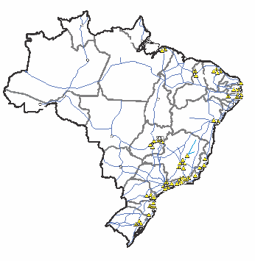
Ações do Ministério da Justiça
Operação Integrada
2012/2013
100 Trechos Críticos localizados nos seguintes Estados:
CE, PE, BA, MG, SP, RJ, PR, SC, RS, PA, e ES
Sem prejuízo das operações de fiscalização que serão realizadas pela PRF em todo território nacional.

Slide 10
Ações do Ministério da Justiça
Operação Integrada
2012/2013
OPERAÇÕES INTEGRADAS:
Fiscalização de Alcoolemia
Fiscalização de Motocicletas
Fiscalização de Velocidade e Ultrapassagem
DPRF, Policias Civil e Militar, Guardas Municipais, SMT, IML e outros;
DPRF, PM, SMT, DETRAN;
DPRF, DNIT, ANTT, PM, SMT, DETRAN;

Slide 11
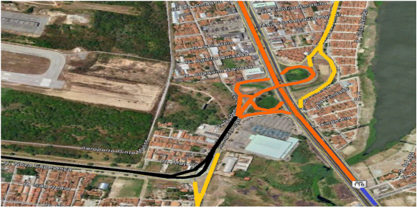
Ações do Ministério da Justiça
Operação Integrada
2012/2013
OPERAÇÕES INTEGRADAS:
operações realizadas simultaneamente por diversos órgãos em suas áreas de competência, em períodos programados e articulados para um objetivo comum.
Rodovia Federal
Rodovia Estadual
Via Municipal
BR 116 CEARÁ

Slide 12

Ações do Ministério dos Transportes

Slide 13
Ações do Ministério dos Transportes
Ações 2012/2013
Plano Nacional de Controle de Velocidade (Radares, Lombadas Eletrônicas, Avanço de Sinal).
Programa Nacional de Segurança e Sinalização Rodoviária – BR Legal.
Campanhas publicitárias de conscientização, voltadas para o risco de dirigir de maneira imprudente.

Slide 14
Ações do Ministério dos Transportes
O Ministério dos Transportes atua de forma permanente em operações rodoviárias para a redução de acidentes. Em desenvolvimento pelo DNIT:
Plano Nacional de Controle de Velocidade (Radares, Lombadas Eletrônicas, Avanço de Sinal)
  Abrangência: toda a malha rodoviária federal nos 27 estados e no Distrito Federal, a cargo do DNIT
  Instalação de 2.700 equipamentos em pontos críticos de acidentes: 1.180 já operando (519 lombadas, 584 radares e 77 avanços) e mais 1.520 a serem instalados gradativamente até dezembro/2013
    Investimento total de R$ 773 milhões
  Autuados 1 milhão de infratores desde agosto/2012

Slide 15
Ações do Ministério dos Transportes
Programa Nacional de Segurança e Sinalização Rodoviária – BR Legal
  Implantação de defensas metálicas, sinalização horizontal e vertical, placas educativas e sinalização turística
  Abrangência: toda a malha rodoviária federal nos 27 estados e no Distrito Federal, a cargo do DNIT
    Primeiros 12,5 mil km a serem contratados até abril/2013
    Restante da malha estará totalmente contratado ainda no 1º semestre de 2013
  Investimento total de R$ 4,2 bilhões

Slide 16
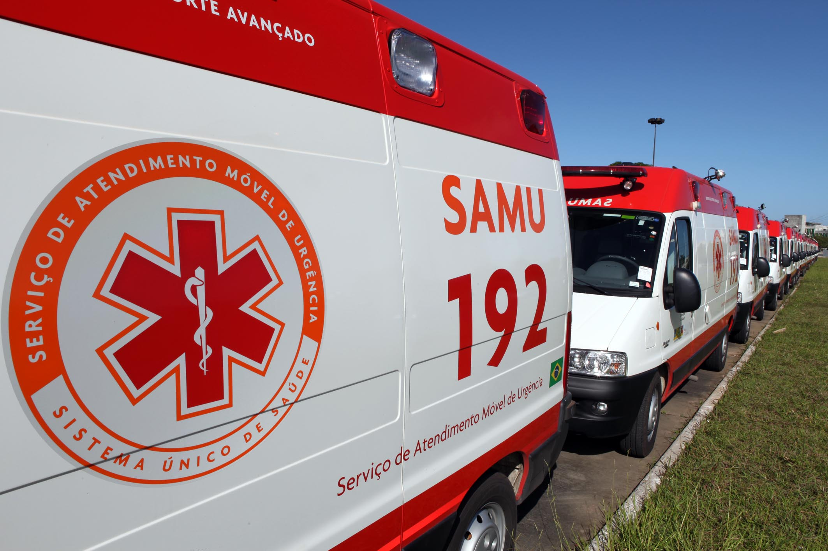
Ações do Ministério da Saúde

Slide 17

Ações do Ministério da Saúde
Projeto Vida no Trânsito
Objetivo
Subsidiar gestores nacionais no fortalecimento de políticas de prevenção de lesões e mortes no trânsito por meio da qualificação, planejamento, monitoramento, acompanhamento e avaliação das ações.

Slide 18
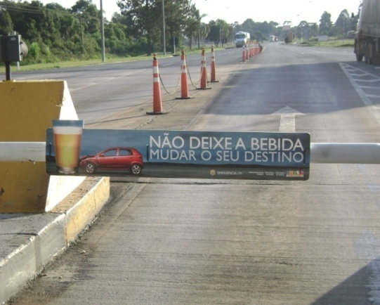
Ações do Ministério da Saúde
Intervenções focadas em fatores de risco ou grupo de vítimas mais vulneráveis
Foco prioritário:
  1. No aperfeiçoamento do sistema
  de informações;
  2. Nos fatores de risco de ordem
  comportamental
      • ÁLCOOL E DIREÇÃO
      • VELOCIDADE EXCESSIVA OU INADEQUADA
      • FATORES DE RISCO LOCAL OU GRUPO DE VÍTIMAS PRIORITÁRIOS: motociclista, pedestre e ciclista

Slide 19



Ações do Ministério da Saúde
  3. No atendimento às vítimas:
  Linha de Cuidados ao Trauma na Rede de Atenção às Urgências e Emergências (RUE)
      OBJETIVOS: Reduzir o número de óbitos e sequelas provocadas por traumas e proporcionar um atendimento mais humanizado no SUS com a melhor organização dos serviços e habilitação de Centros de Traumas.
Financiamento:
Impacto de R$ 265.321.392,67 após habilitação de 319 hospitais

Slide 20
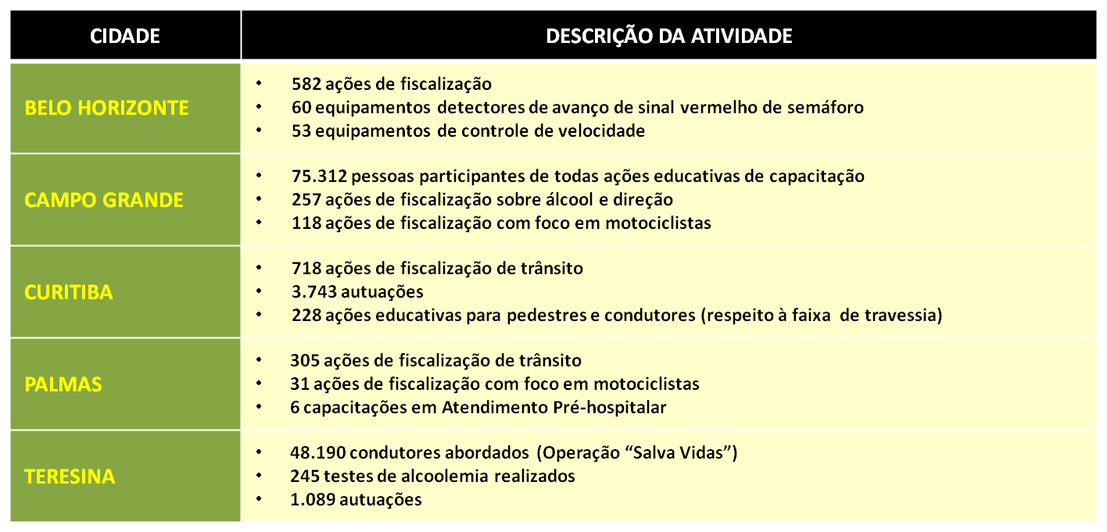
Ações do Ministério da Saúde
Principais Resultados 2011
Fonte: Comitê Gestor Local.

Slide 21

Ações do Ministério da Saúde
Projeto Vida no Trânsito 2011/12
Expansão do Projeto Vida no Trânsito para:
  SES (Estados e DF)
  SMS capitais
  SMS Cidades com mais de um milhão de habitantes (Campinas/SP e Guarulhos/SP).
Resposta do Setor Saúde ao Pacto Nacional pela Redução das Mortes no Trânsito;
Em conformidade com as recomendações da OMS e Resolução da ONU, que instituiu a Década de Ação pela Segurança no Trânsito
Publicação e repasse de recursos financeiros por meio da Portaria nº 1934/2012 - Total: R$ 12.875.000,00

Slide 22
Ações do Ministério das Cidades

Slide 23






Ações do Ministério das Cidades
Campanhas Publicitárias
2012/2013
ABR – 2011
PARE e PENSE
JUN – 2011
PARADA
SET – 2011
Semana
Nacional
De Trânsito
DEZ – 2011
FINAL DE ANO
JAN - 2012
MOTOCICLISTA
FEV -2012
CARNAVAL

Slide 24






Ações do Ministério das Cidades
Campanhas Publicitárias
2012/2013
ABR -2012
SEMANA SANTA
ABR -2012
CORPUS CHRISTI
JUN -2012
FESTAS JUNINAS
SET - 2012
SEMANA NACIONAL
DE TRÂNSITO
OUT -2012
PARADINHA
NOV -2012
CONSCIÊNCIA NO
TRÂNSITO

Slide 25


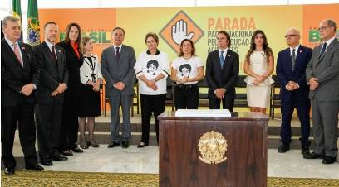



Ações do Ministério das Cidades
6 horas de São Paulo
Setembro 2012
Lançamento Campanha
Permanente
Setembro 2012
16º Motocheck up
Setembro 2012

Slide 26
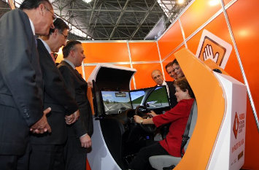





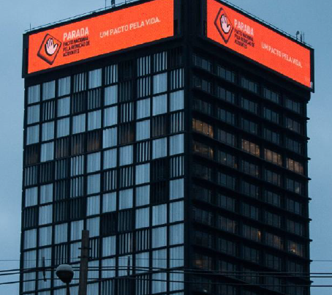


Ações do Ministério das Cidades
Salão do Automóvel
Novembro 2012
Fórmula 1
Novembro 2012
Dia Mundial em Memória
às Vítimas de Trânsito
Novembro 2012

Slide 27



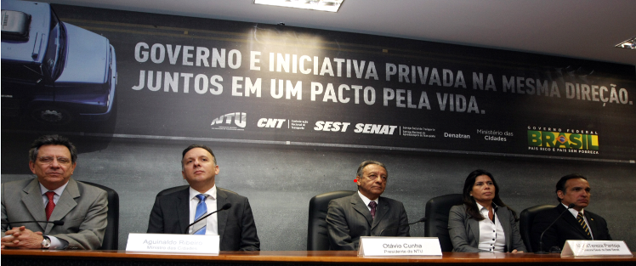


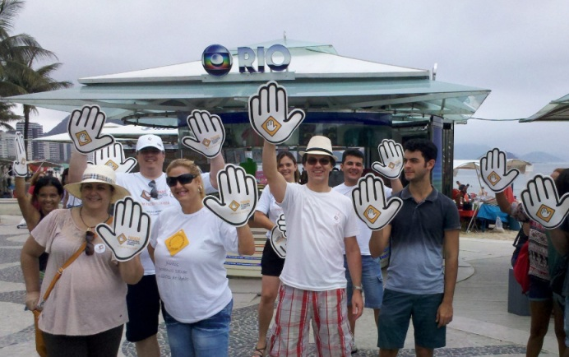
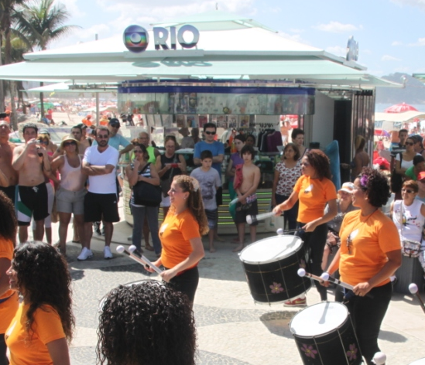

Ações do Ministério das Cidades
Ação Permanente
Bradesco Seguros
Ação Permanente
NTU e Sest/Senat
Ação Permanente
Rede Globo

Slide 28
Ações do Ministério das Cidades
Operação Integrada 2012/13
Duração: 15/12/2012 a 13/02/2013.
Operações Integradas (PRF, DETRANs, Polícias Militares, Polícias Civis, órgãos municipais e estaduais de trânsito,concessionárias de rodovias).
Distribuição de 1.000.000 de bafômetros para atividades educativas dos órgãos estaduais e municipais de trânsito.
Campanhas publicitárias de conscientização, voltadas para o risco de dirigir embriagado e de maneira imprudente.

Slide 29
Campanhas Publicitárias 2012/2013

Slide 30


Campanhas Publicitárias Fim de ano
Ministério das Cidades
Ministério dos Transportes
Tema
Álcool e Direção
Tema
Velocidade e Imprudência

Slide 31
Brasília, 13 de dezembro de 2012

